Slide 1
Экскурсия в музей «Народный дом» М.А. Шолохова
Подготовила воспитатель:
Бурьянова Елена Сергеевна

Slide 2
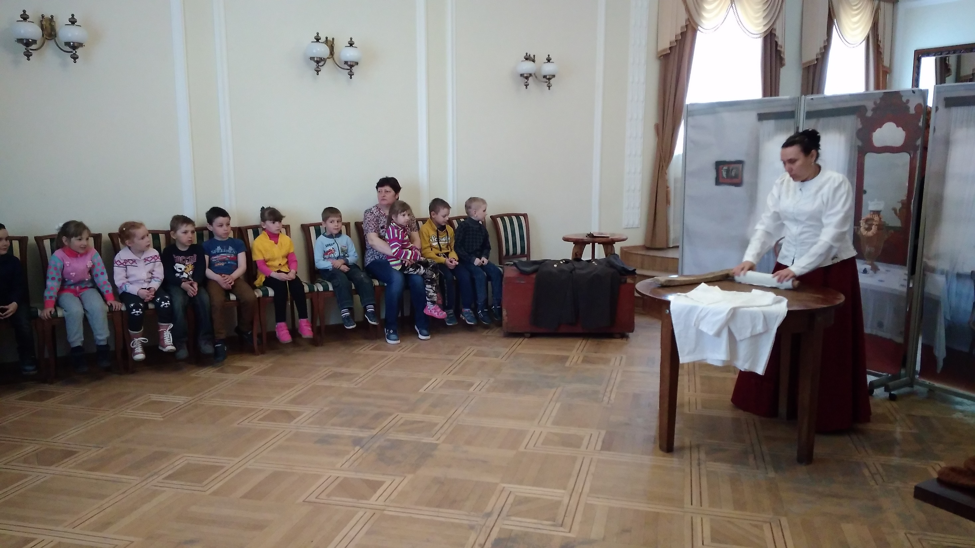

Slide 3
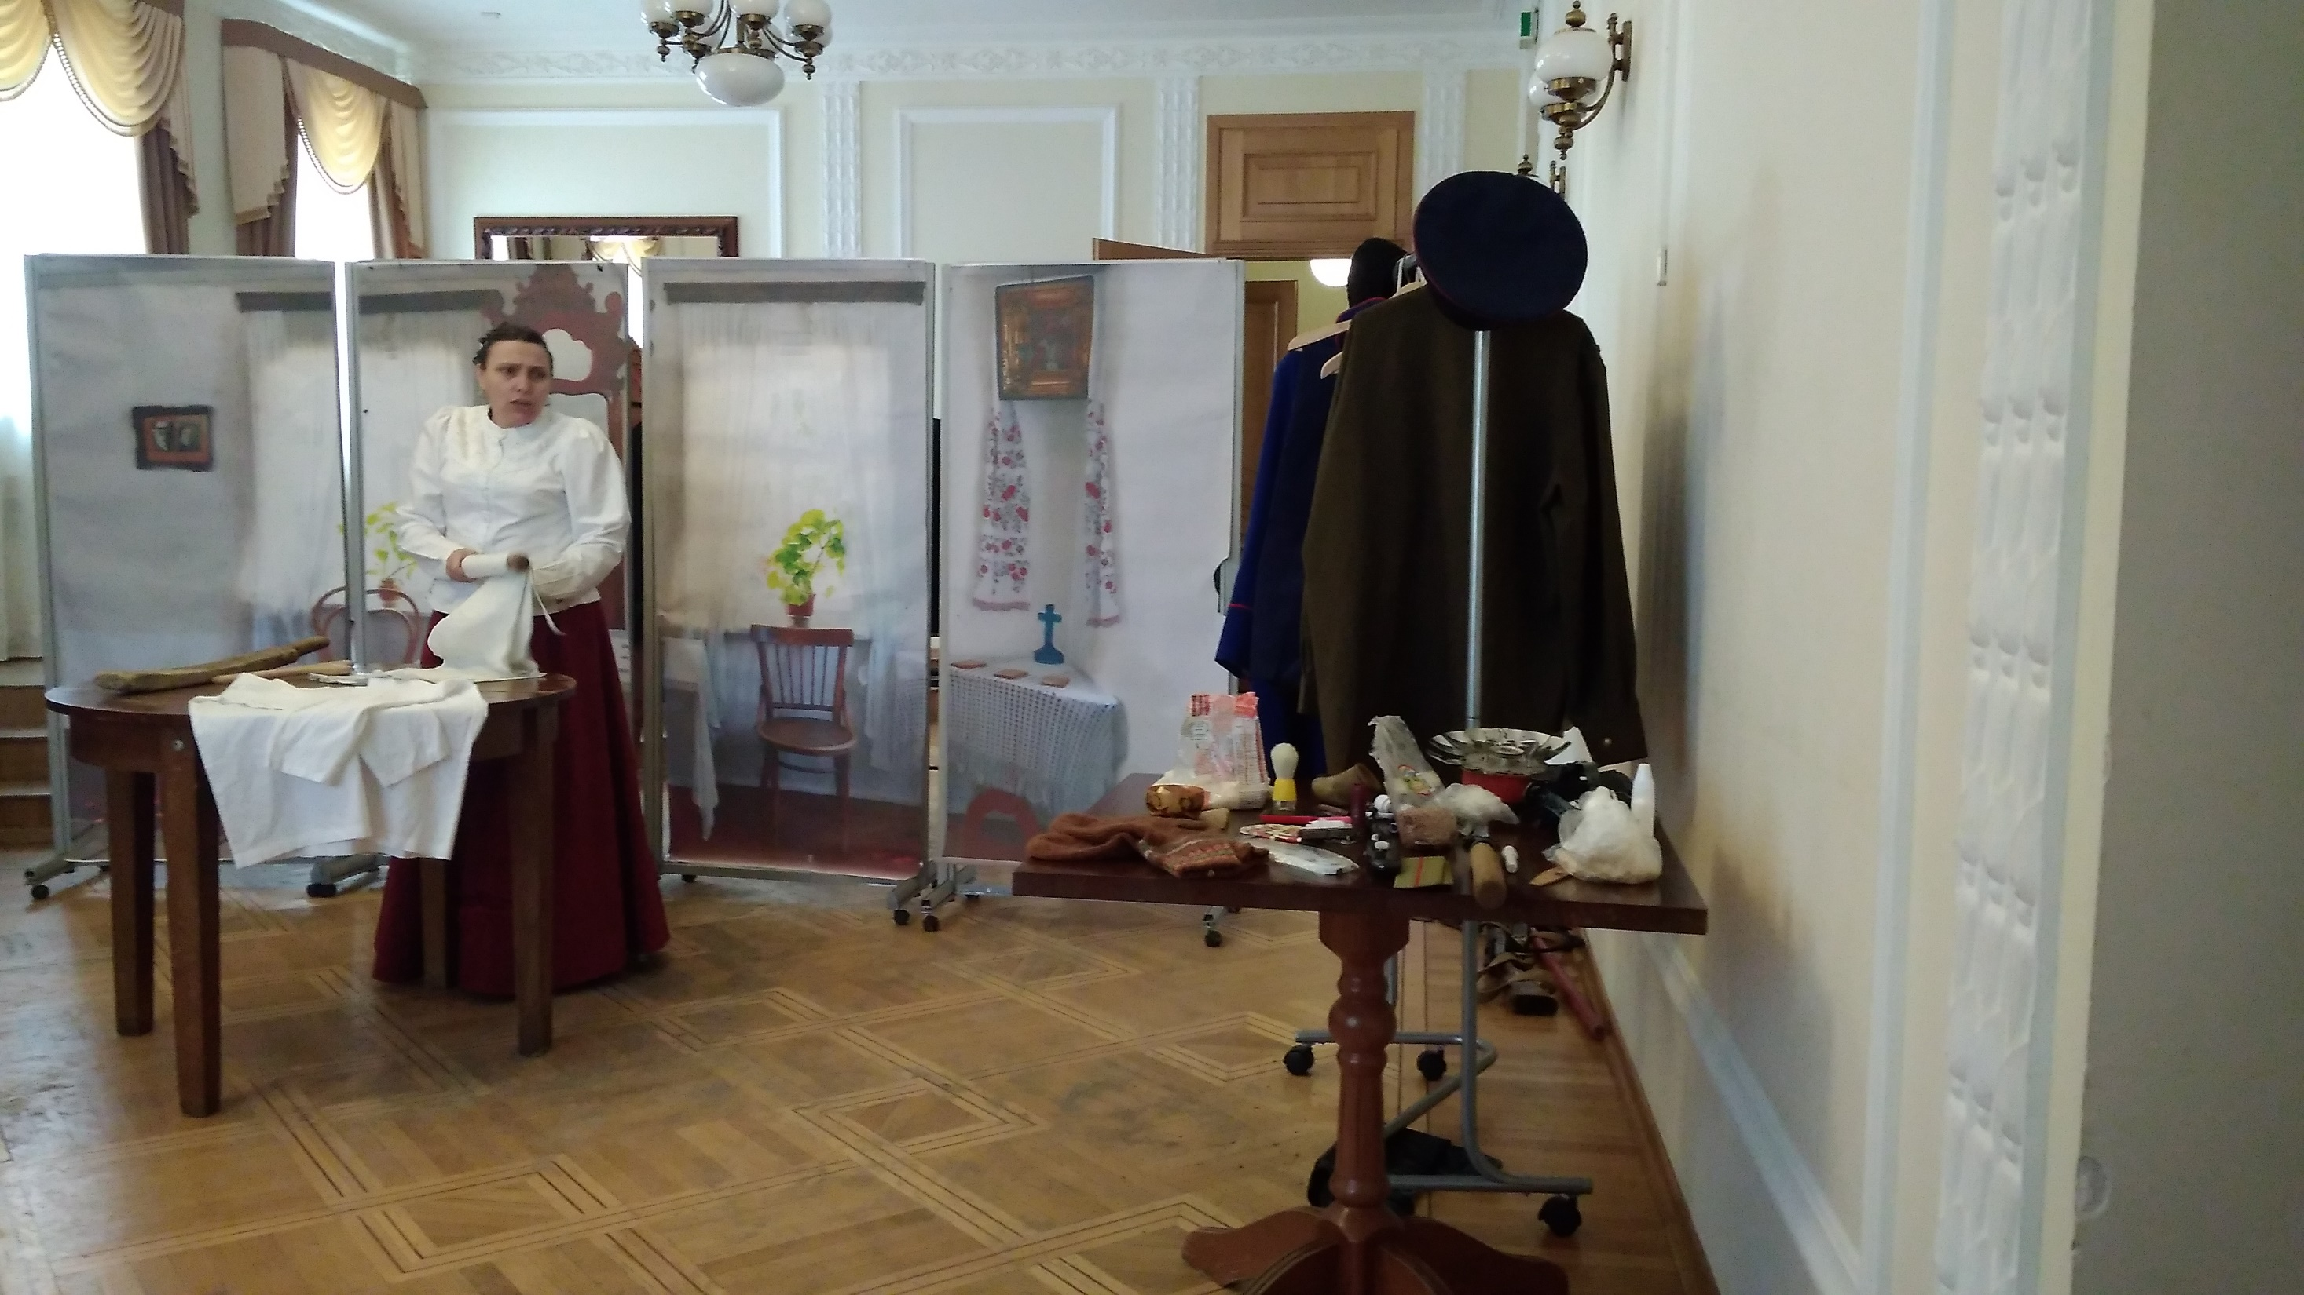

Slide 4
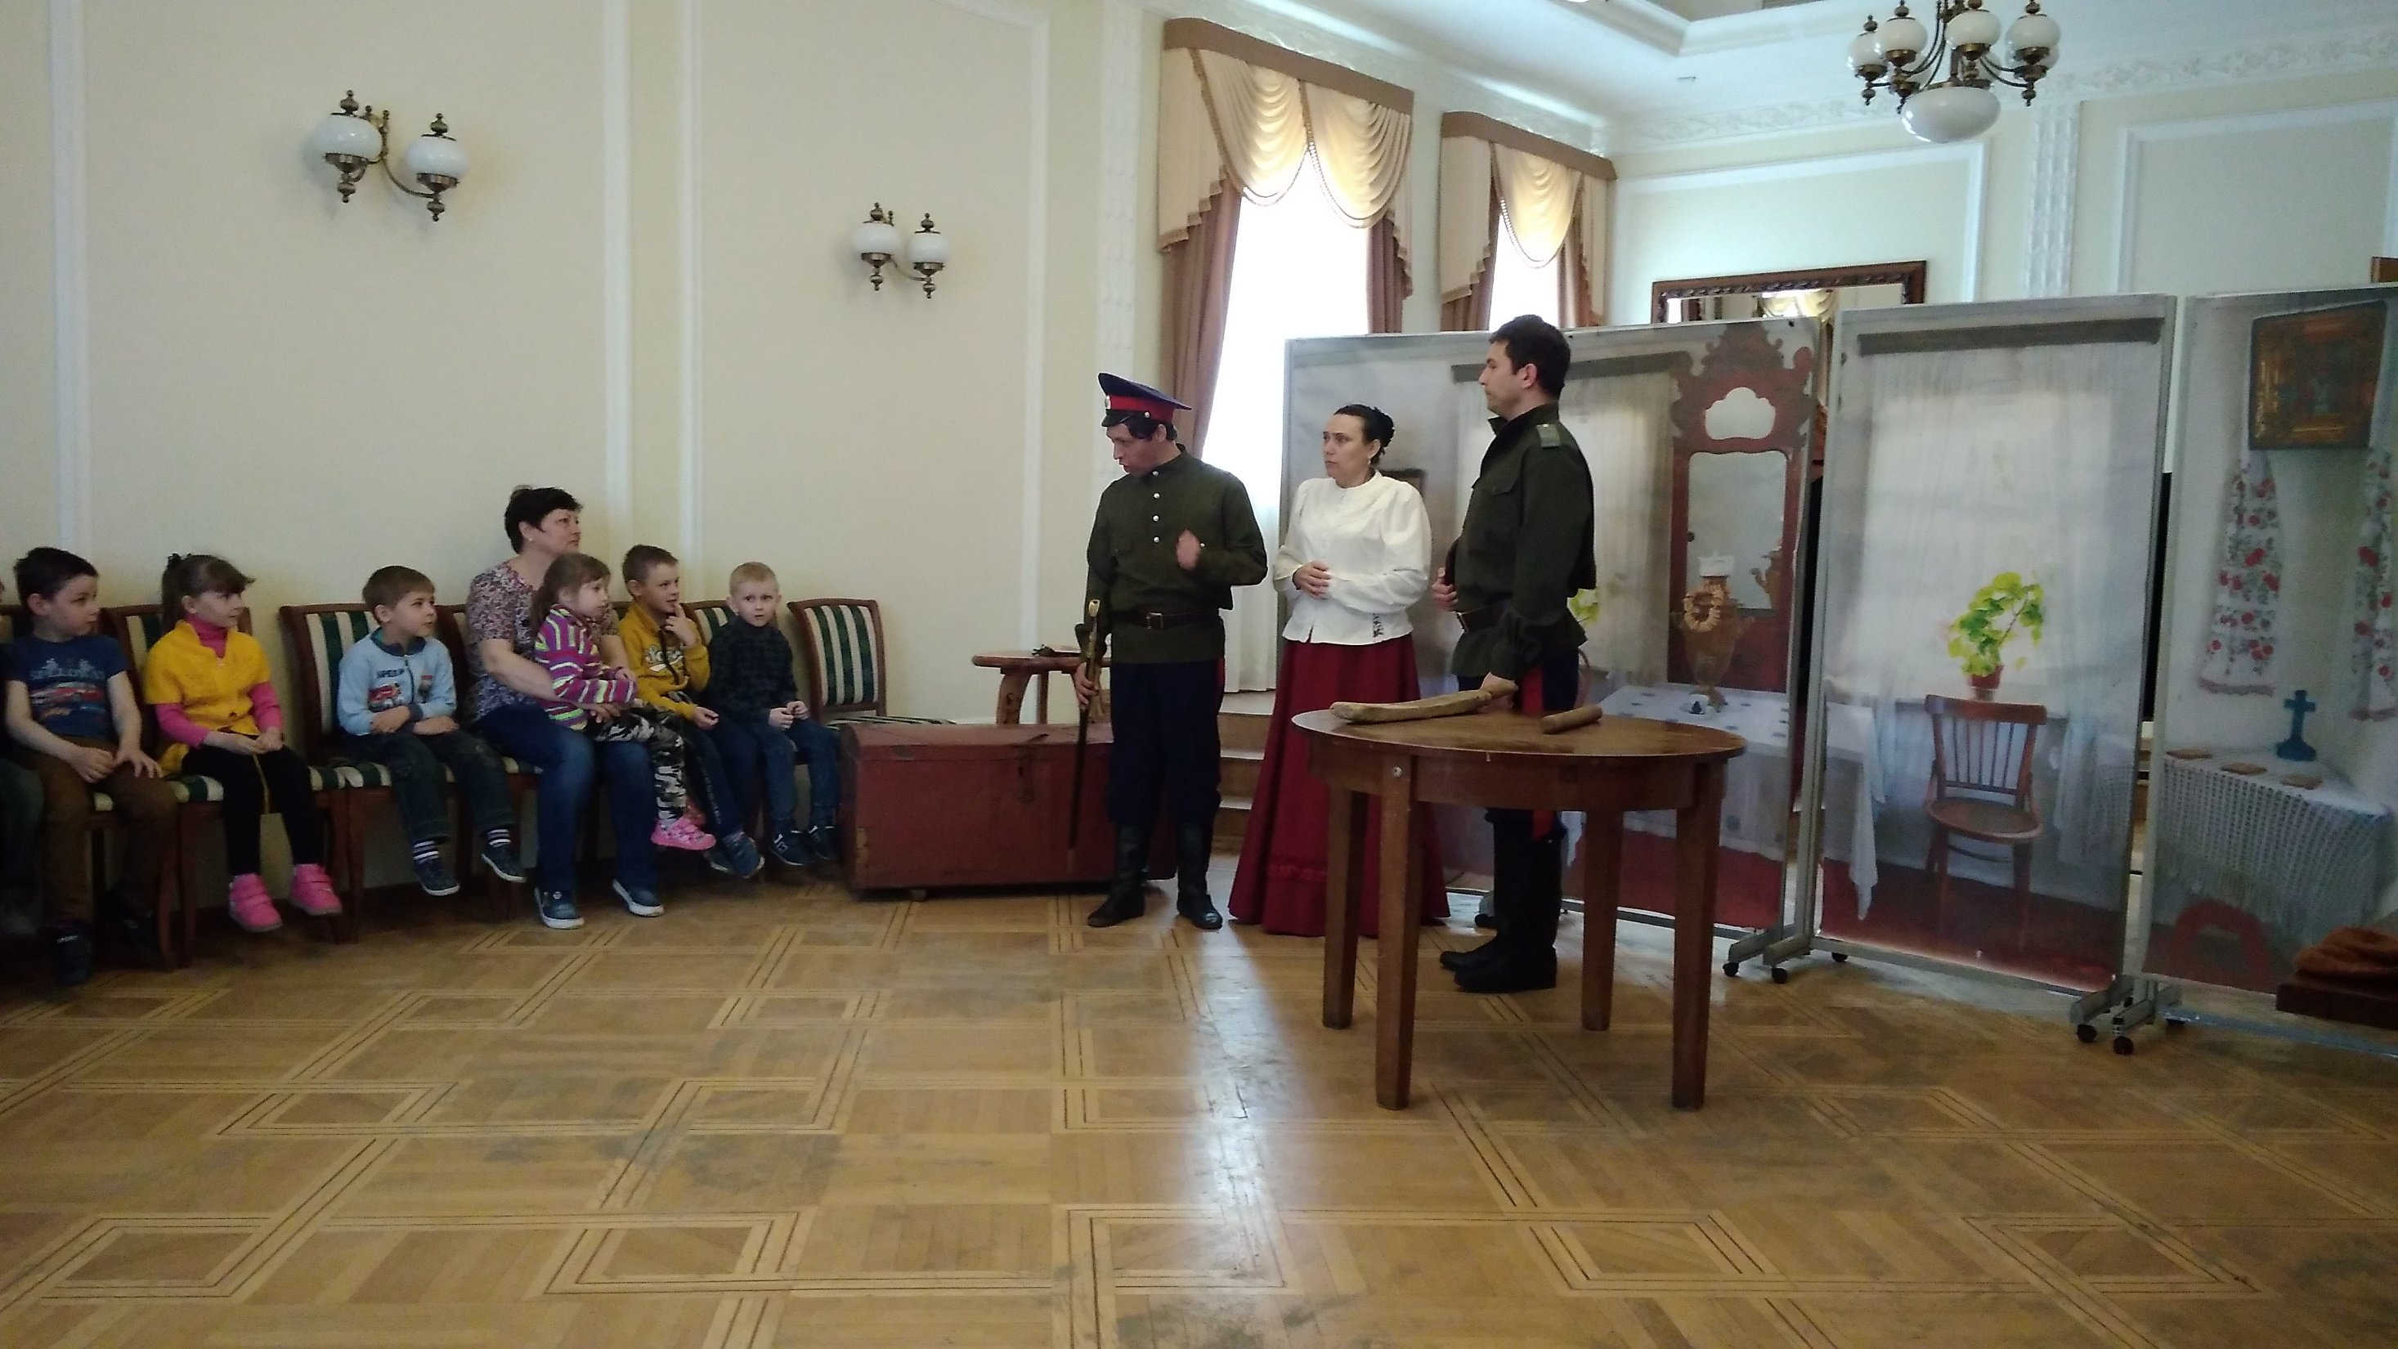

Slide 5
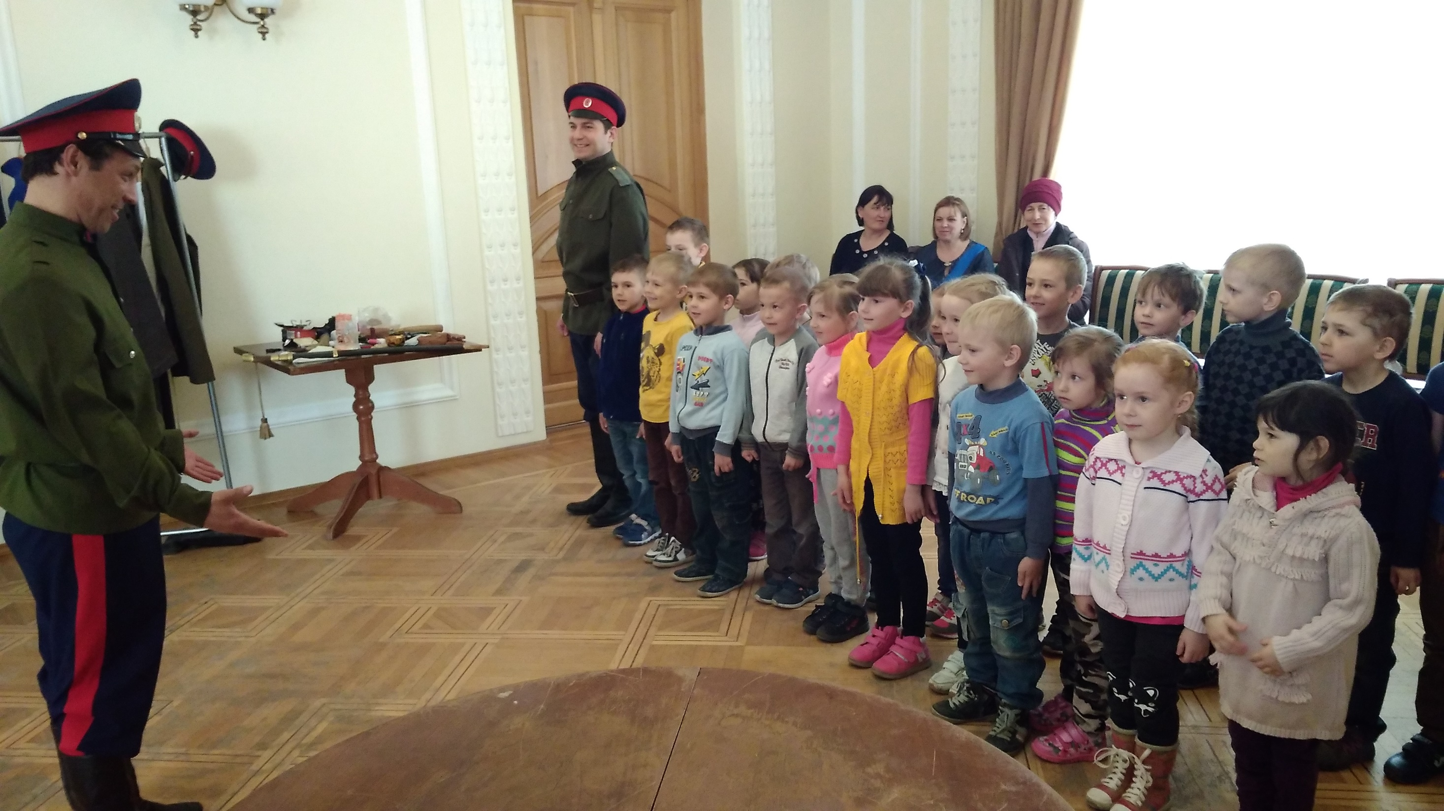

Slide 6
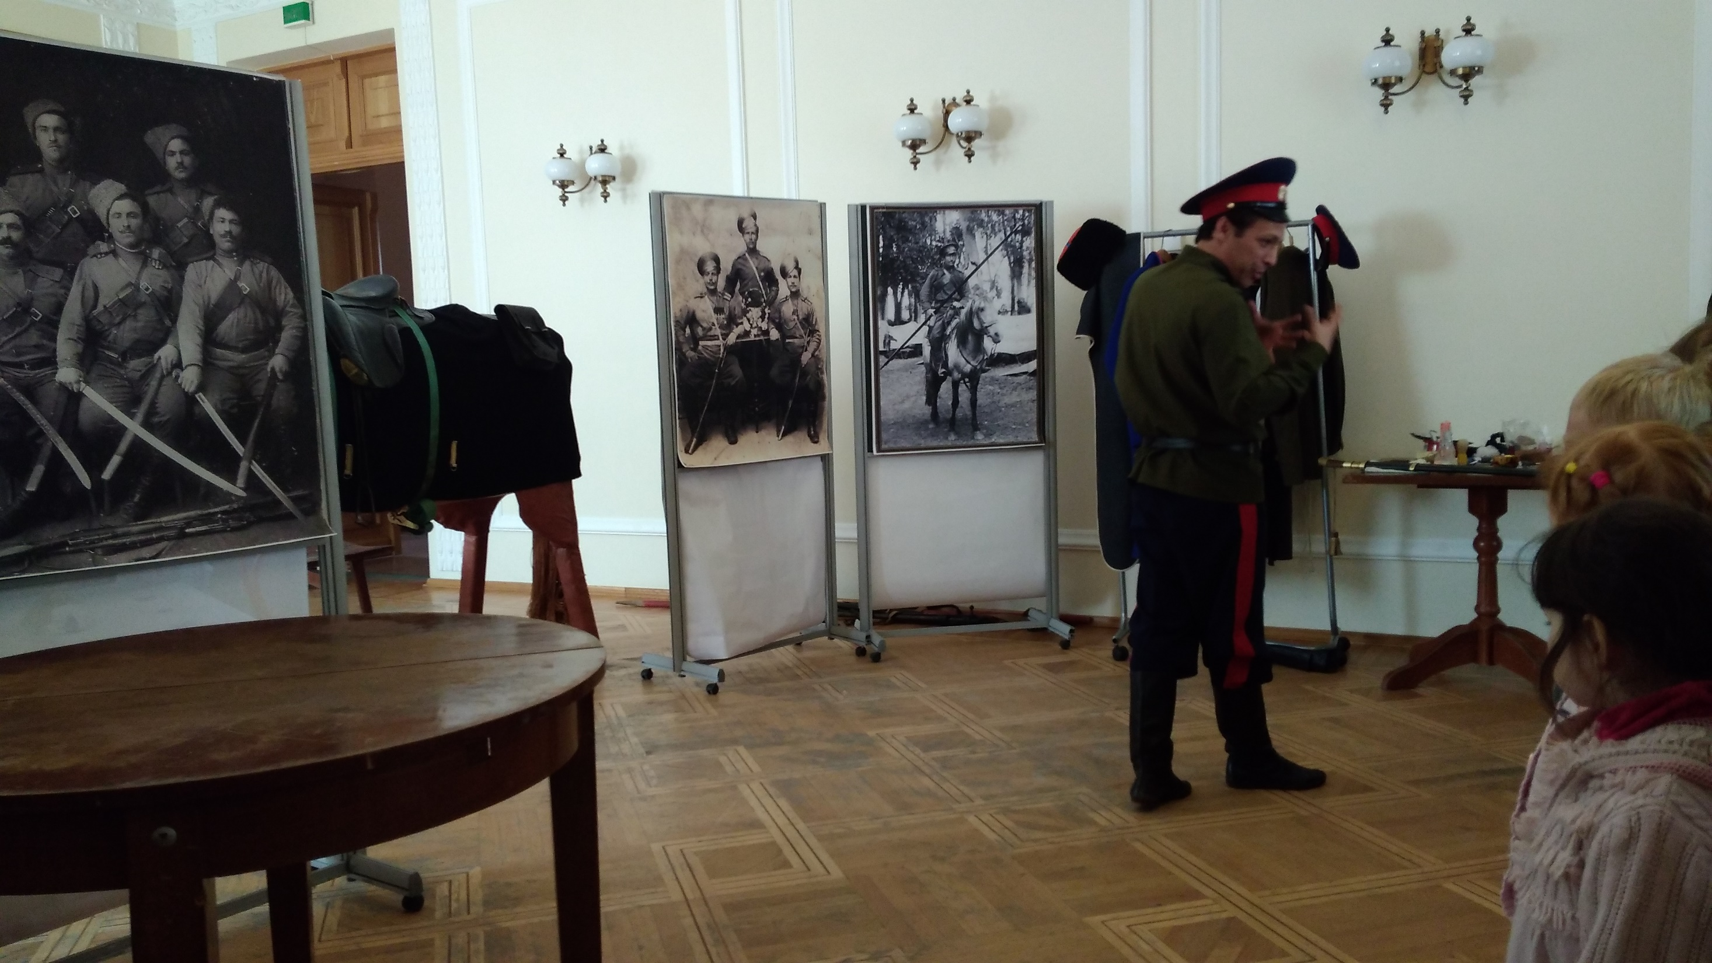

Slide 8
